Slide 1
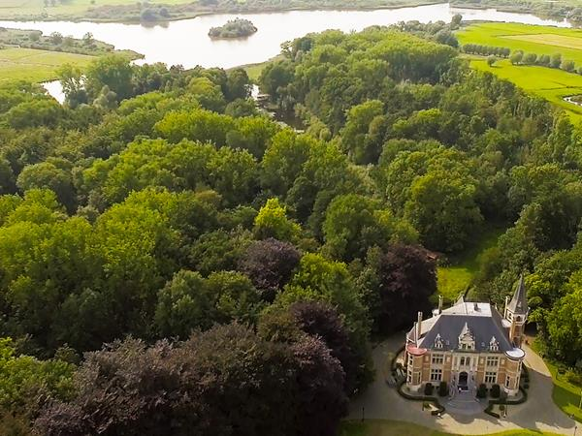
Dixmude Belgique N° 9

Slide 2
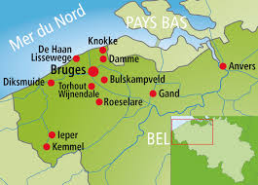

Slide 3
Dixmude (en néerlandais Diksmuide) est une ville néerlandophone de Belgique située en Région flamande, chef-lieu d'arrondissement en province de Flandre-Occidentale. Elle compte environ 17 000 habitants.
Elle est située sur l'Yser et a été l'objet d'affrontements sanglants lors de la bataille du front de l'Yser en 1914 lors de la Première Guerre mondiale. Elle a subi de graves dommages et a dû être entièrement reconstruite.

Slide 4
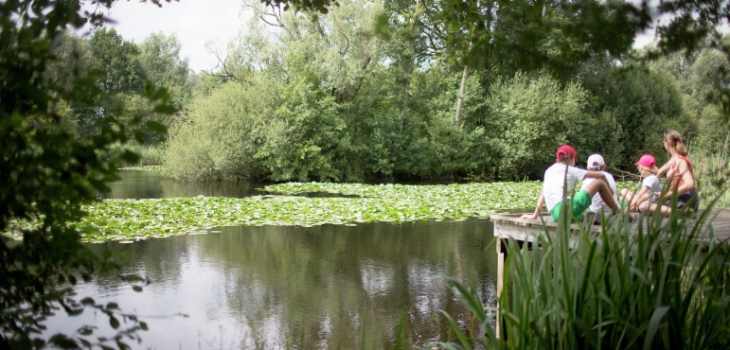
Le Blankaart

Slide 5
Depuis toujours, la région humide du Blankaart attire d'importantes concentrations d'oiseaux aquatiques. Les bas pâturages et prés de fauche constituent le décor dans lequel se dessine la promenade Blankaart. Elle prend son départ au château Blankaart et traverse une succession de pâturages faisant partie de la réserve naturelle De Blankaart. Le promeneur suit ensuite le cours de l'Yser sur une longue distance jusqu'au bassin réservoir De Blankaart. Le chemin du retour passe par le quartier De Rhille et le centre ADEPS qui porte le même nom.

Slide 6
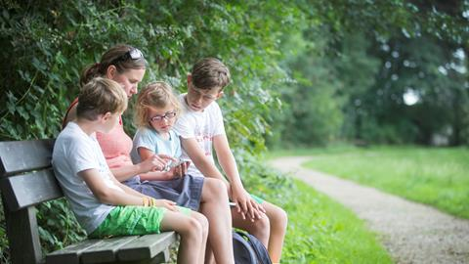

Slide 7
Grosses présences de rieuses, siffleurs, cendrées et colverts que se soit au château ou dans les pâtures…

Slide 8
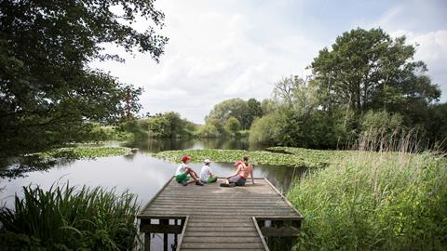

Slide 9
Petite promenade au blankaart hier après-midi, que dire ?Un régal pour les yeux ,chip eaux ,souchets, sarcelles , rieuses etc... Et tout ça en nombre.

Slide 10
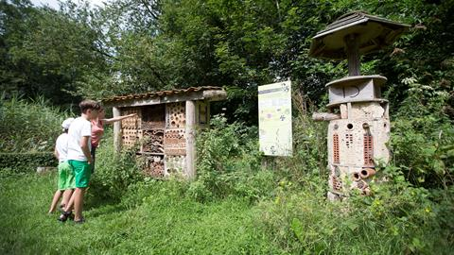

Slide 11
plusieurs milliers de siffleurs dans le reservoir d'eau ainsi que quelques souchets .des rieuses en veux tu en voila dans les patures. ainsi qu au gagnage dans les champs sur plusieurs kilometres autour du site.

Slide 12
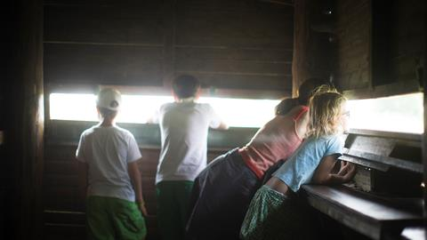

Slide 13
Belles observations au Blankaart et ses alentours, même si ça reste pas énorme en cette période j'en ai pris plein les yeux. Principalement oies rieuses des milliers, qq cendrées et moissons; en canard plusieurs milliers de siffleurs et colverts principalement avec toute fois des beaux paquets de sarcelles d'hiver, quelques chi peaux et souchets.

Slide 14
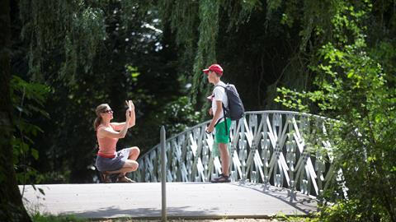

Slide 15
De retour du pays des canards les cocottes bien présente ainsi que les colverts oignes et rouges de beau sujet en couleur d ailleurs super journée en famille et mon fils de 4 ans ne comprend pas pourquoi on a pas pris les fusils pour faire bouger ce beau monde il va falloir le temps Ade coite et c pas gagner

Slide 16
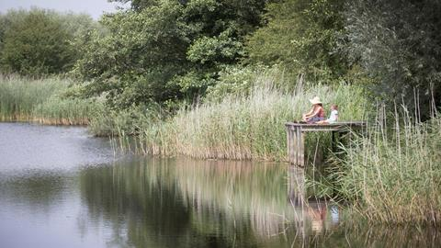

Slide 17
petit tour au bac en beton deux mille siffleurs a tout casser et quelques morillons en pature un peu de rieuses mais pas plus de quatre mille sur la reserve un peu de cendrées rieuses ,pas mal de courlis vanneaux et en canard sarcelles siffleurs et souchets quelques chipeaux et morillons pas plus de cinq mille canard en tout C'est beau mais un peu decu de ne pas en avoir vu plus comparé aux autres années!

Slide 18
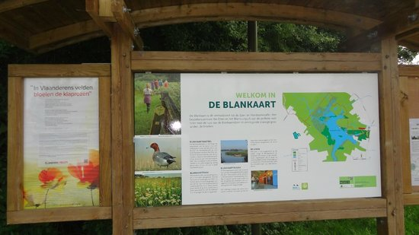

Slide 19
C’était
Dixmude Belgique

